Slide 1
User Requirements Notation (URN)
Projektovanje informacionih sistema
Use Case Maps (UCM)

Slide 2
UCM
UCM je dijagram koji ima za cilj da povezuje ponašanje i strukturu sistema na eksplicitan i vizuelan način.
UCM se sastoji od puteva koji su prva klasa arhitekturnih entiteta koji opisuju kauzalne veze između odgovornosti, koje su ograničene organizacionim strukturama apstraktnih komponenti.
Putevi su scenariji koji su veza između zahteva (različitih slučajeva) i detaljnog dizajna.

Slide 3
UCM i UML dijagrami
UCM dijagrami su slični UML dijagramima slučajeva (Use Case dijagramima) i oba se koriste u ranim fazama razvoja informacionog sistema.
UCM je fleksibilniji od UML dijagrama aktivnosti i jednostavniji je i lakši za razumevanje.
UCM se može prevesti u UML sekvencijalni dijagram.

Slide 4
Konstruisanje UCM dijagrama
Šta nam je potrebno za konstruisanje?
Zahtevi sistema
Odgovornosti koje predstavljaju funkcionalnosti sistema
Specificiranje interfejsa između okruženja i sistema
Ova specifikacija vodi startnim i krajnjim tačkama
odgovarajućeg slučaja sistema i odgovara razmeni
poruka između sistema i okruženja. Poruke se dalje
opisuju u modelima u okviru detaljnog dizajna, kao
što je npr. UML sekvencijalni dijagram.

Slide 5
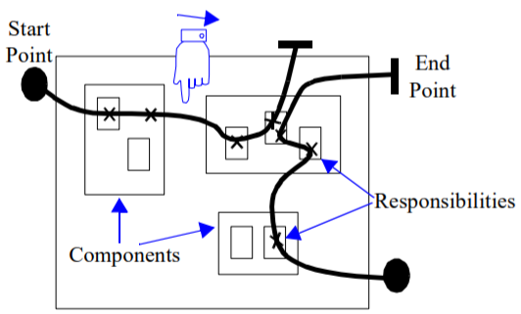
UCM notacija
Elementi i komponente UCM dijagrama
Startne tačke (start points)
predstavlja preduslov
Odgovornosti (responsibilities)
predstavlja akcije, zadatke i funkcije koje treba izvršiti
Kranje tačke (end points)
predstavlja rezultat ili završetak
Komponente
predstavlja objekte koji sačinjavaju sistem

Slide 6
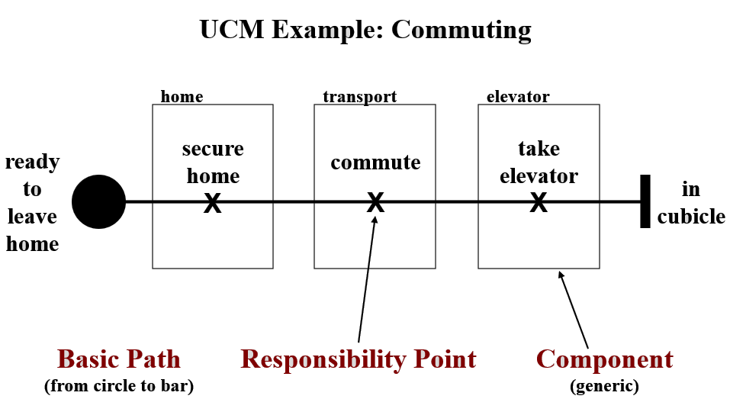
Primer

Slide 7
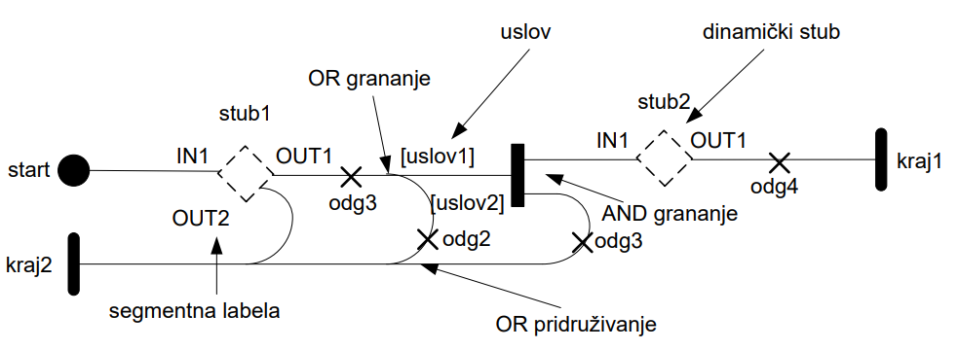
UCM notacija
OR-join (OR pridruživanje)
OR-fork (OR grananje)
AND-join (AND pridruživanje)
AND-fork (AND grananje)
Timer (tajmer)
Abort (prekid)
Failure point (tačka neuspeha)

Slide 8
UCM notacija - OR
Alternative i deljeni segmenti ruta su predstavljeni kao putanje koje se preklapaju.
OR-join spaja dve ili više preklapajućih putanja, dok OR-fork deli put u dve ili više alternativa.
Alternative mogu biti detaljnije opisane uslovima predstavljenim između uglastih zagrada.

Slide 9
UCM notacija - AND
Konkurentni i sinhronizovani segmenti ruta predstavljeni su upotrebom vertikalne trake.
AND-join sinhronizuje dve ili više putanja zajedno
AND-fork deli putanju na dva ili više istovremenih segmenata.
Kardinalnost (N:M) nije potrebno pisati jer obično proizlaze iz broja dolaznih/odlaznih segmenata putanje.

Slide 10
UCM notacija – stubs i plug-ins
Kada mape postanu previše složene da bi bile predstavljene kao jedan jedinstven UCM, postaje neophodno koristiti mehanizam za definisanje i struktuiraje podmapa.
UCM najvišeg nivoa (root map) može da sadrži kontejnere (koji se nazivaju stubovi) za podmape (koje se nazivaju plug-inovi).
Stubovi mogu biti statički ili dinamički.

Slide 11
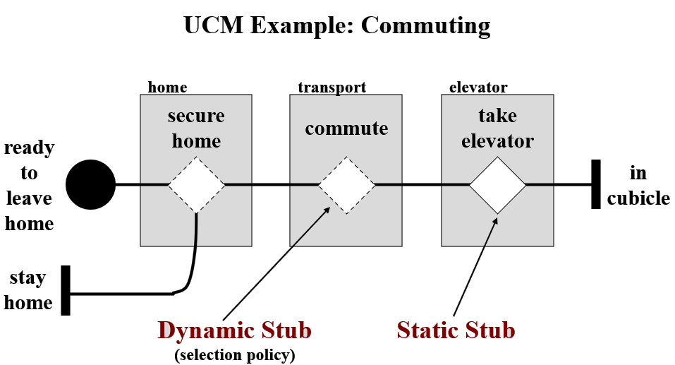
Primer

Slide 12
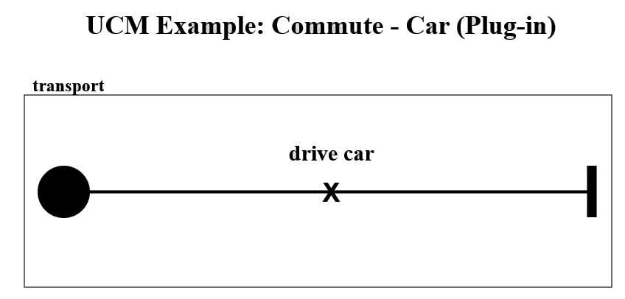
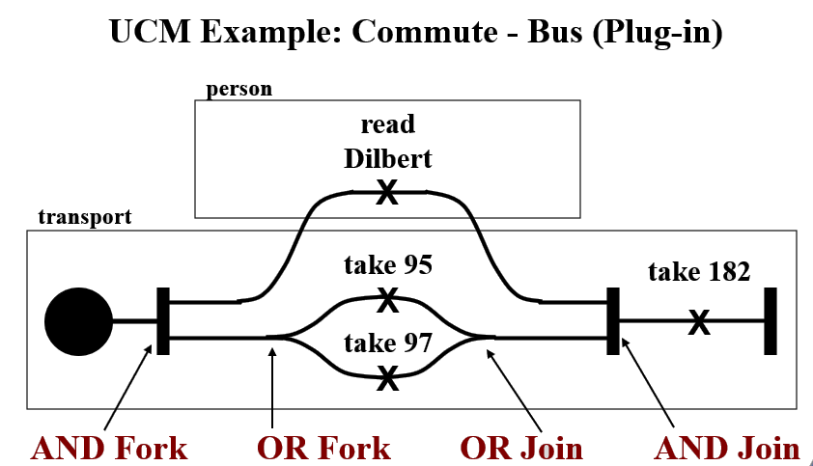
Primer

Slide 13
UCM notacija

Slide 14
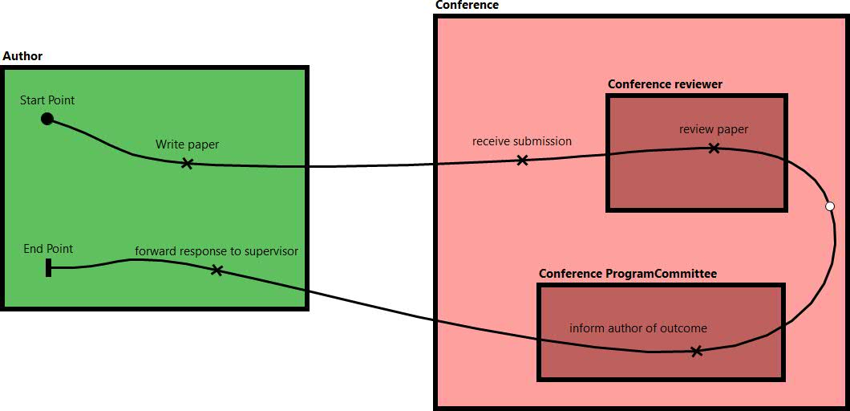
Primer jednostavnog Use Case-a
Notes:
Title: PaperSubmission
Author writes a paper
Conference receives submission
Conference Reviewer reviews the paper
Conference Program Committee informs author of outcome
Author forwards response to supervisor

Slide 15
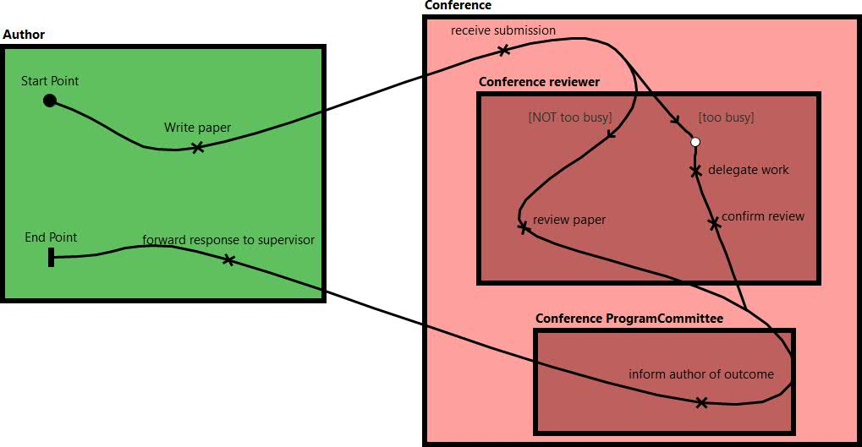
Primer Use Case-a sa alternativama
Notes:
Title: PaperSubmission
Author writes a paper
Conference receives submission
Conference Reviewer reviews the paper
Conference Program Committee informs author of outcome
Author forwards response to supervisor
2. a. Conference Reviewer is too busy
2. a. 1. Conference Reviewer delegates work
2. a. 2. Conference Reviewer confirms review
2. a. 3. GOTO 4.

Slide 16
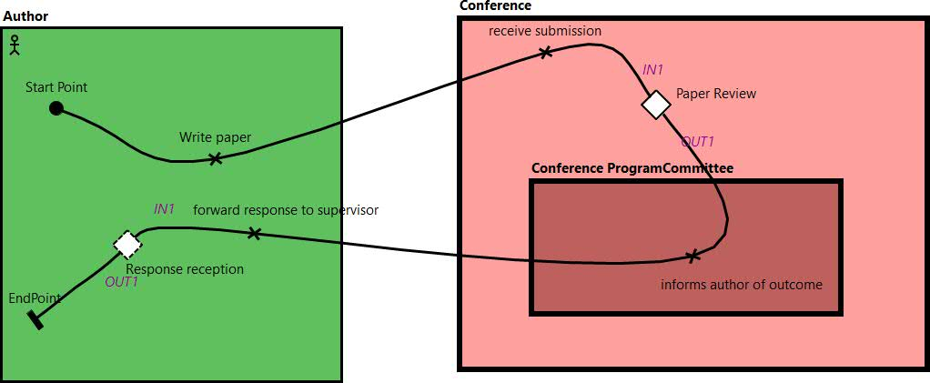
Primer Use Case-a sa statičkim i dinamičkim stubom
Notes:
Title: PaperSubmission
Author writes a paper
Conference receives submission
Conference Reviewer reviews the paper
Conference Program Committee informs author of outcome
Author forwards response to supervisor
2. a. Conference Reviewer is too busy
2. a. 1. Conference Reviewer delegates work
2. a. 2. Conference Reviewer confirms review
2. a. 3. GOTO 4.

Slide 17
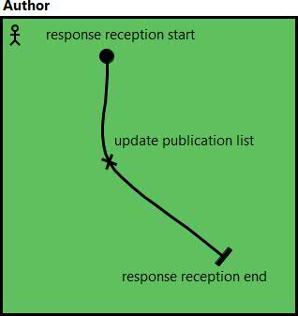
Use Case sa uključenim Use Case-om
Ekstenzioni Use Case
Notes:
Title: PaperReviewer
Conference Reviewer receives paper
Conference Reviewer reviews the paper
Conference Reviewer sends in evaluation
1. a. Conference Reviewer is too busy
1. a. 1. Conference Reviewer delegates the work
1. a. 2. Conference Reviewer confirms review
1. a. 3. GOTO 3
Title: PaperReception
PART 1. At Extension Point response reception
1. Author updates publication list

Slide 18
GRL+UCM
Modeliranje ciljeva i scenarija komplementarno je i može pomoći u identifikovanju daljih ciljeva i dodatnih scenarija važnih za projektovanje, čime doprinosi potpunosti i tačnosti zahteva, kao i kvalitetu arhitektonskog dizajna.
Potpuna specifikacija zahteva treba pojasniti ciljeve sistema koje treba postići, konkretna ponašanja i ograničenja budućeg sistema, kao i subjekte odgovorne za određene funkcije u tom sistemu.

Slide 19
GRL+UCM - pristup
Stvaranje GRL modela, usavršavanje izvornih poslovnih ciljeva i nefunkcionalnih zahteva, sve dok se ne donesu konkretne odluke o dizajnu.
Odluke o dizajnu se dalje razrađuju u UCM scenarije. U pisanju scenarija ovog koraka se postavljaju pitanja “kako” umesto “šta”.

Slide 20
GRL+UCM - pristup
Istovremeno, UCM scenariji se koriste za opis ponašanja karakteristika i arhitekture sistema u ograničenom kontekstu.
Ustvari odgovara na pitanja “šta”.
“Šta sistem treba da uradi kao pružanje usluga dolaznog poziva?”
“Kakav je proces bežičnog prenosa poziva?”
Zatim postavljanjem pitanja “zašto”, koja se odnose na ove scenarije, neki implicitni ciljevi sistema se dalje zatvaraju.

Slide 21
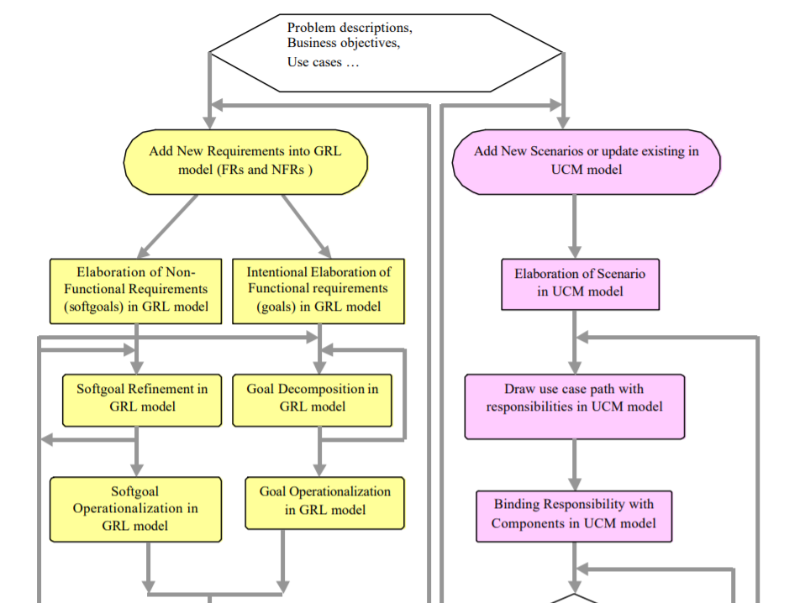
GRL+UCM

Slide 22
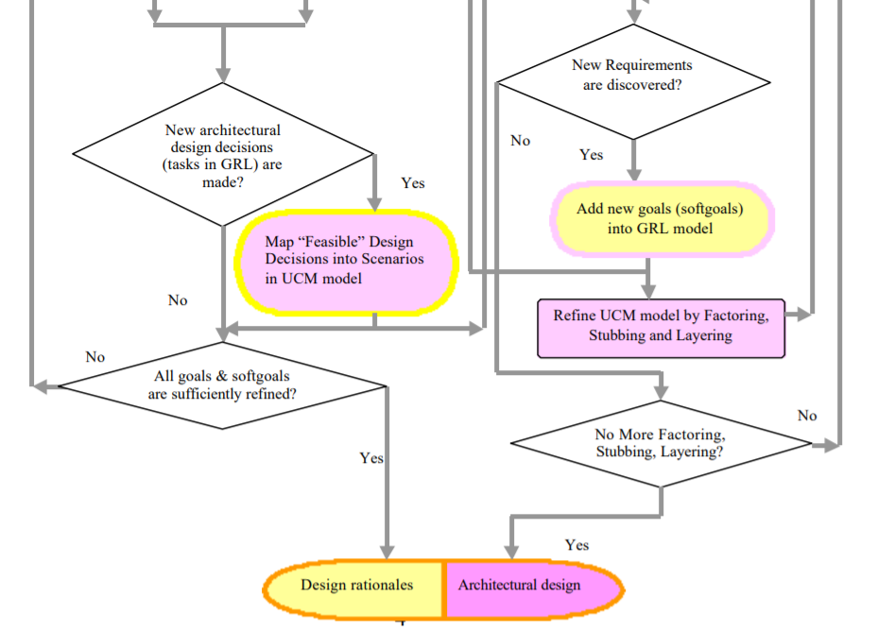
GRL+UCM

Slide 23
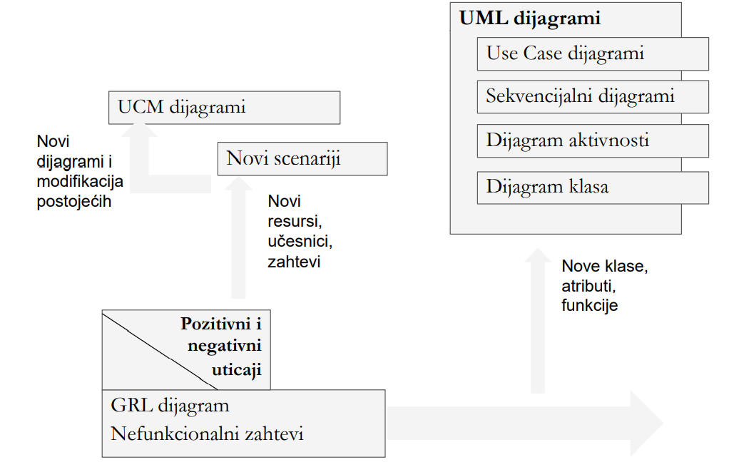
Rezime – Stategija razvoja informacionog sistema upotrebom UCM, GRL i UML dijagrama

Slide 24
Alat za crtanje GRL i UCM - jUCMNav
Eclipse -jUCMNav plugin
Uputstvo za instalaciju u okviru prezentacije O_vezbama
Napomena:

Slide 25
jUCMNav – video uputstva
Kreiranje puta, komponenti, stub i plugin mapa
jUCMNav Tutorial 1: Creating a simple path, components, stubs and plug-in maps – YouTube
Dodavanje grananja (forks) i spajanja (joints)
jUCMNav Tutorial 2: Adding forks & joins – YouTube
Petlje i poboljšanja scenarija
jUCMNav Tutorial 3: Loop and scenario enhancements - YouTube
Tajmeri
jUCMNav Tutorial 4: Waiting places and timers - YouTube
Dinamički stub-ovi
jUCMNav Tutorial 5: Dynamic Stubs - YouTube

Slide 26
Generisanje Java koda
Generisanje Java koda iz UML dijagrama klasa
Papyrus Software Designer – dodatni plugin nad Papyrus pluginom
Uputstvo: https://wiki.eclipse.org/Java_Code_Generation
Video-uputstva:
https://www.youtube.com/watch?v=6_HY2u-EeE0
https://www.youtube.com/watch?v=Z3u5fSWkP-A&t=138s
https://www.youtube.com/watch?v=Pim22rLtsW0

Slide 27
Generisanje Java koda
Generisanje Java koda iz UML dijagrama klasa
Papyrus Software Designer – dodatni plugin nad Papyrus pluginom
Help -> Install New Software...
Instalacioni plugin link (Work with): http://download.eclipse.org/modeling/mdt/papyrus/components/designer/

Slide 28
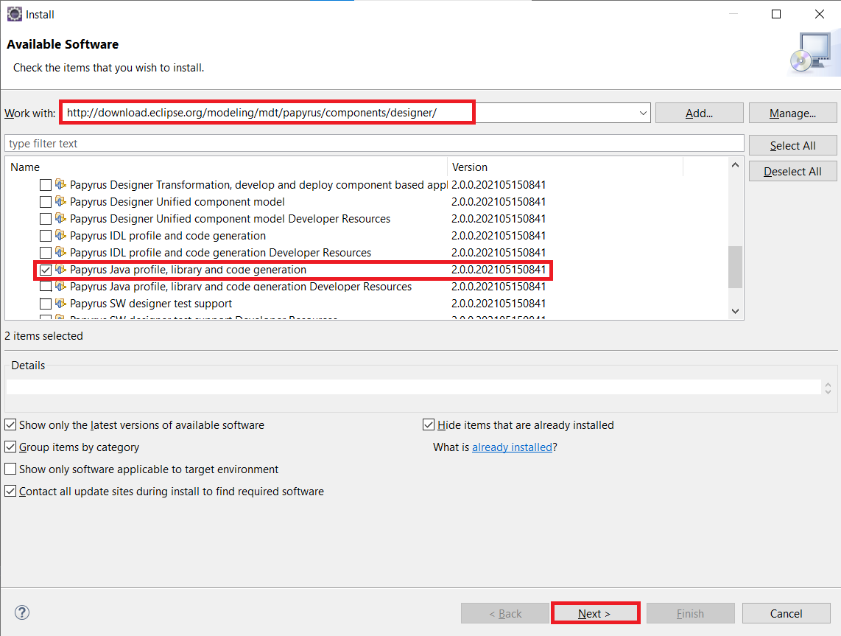
Generisanje Java koda

